Slide 1
Web渗透测试工程师课程
Web瑞士军刀-Burpsuite Proxy模块设置

Slide 2
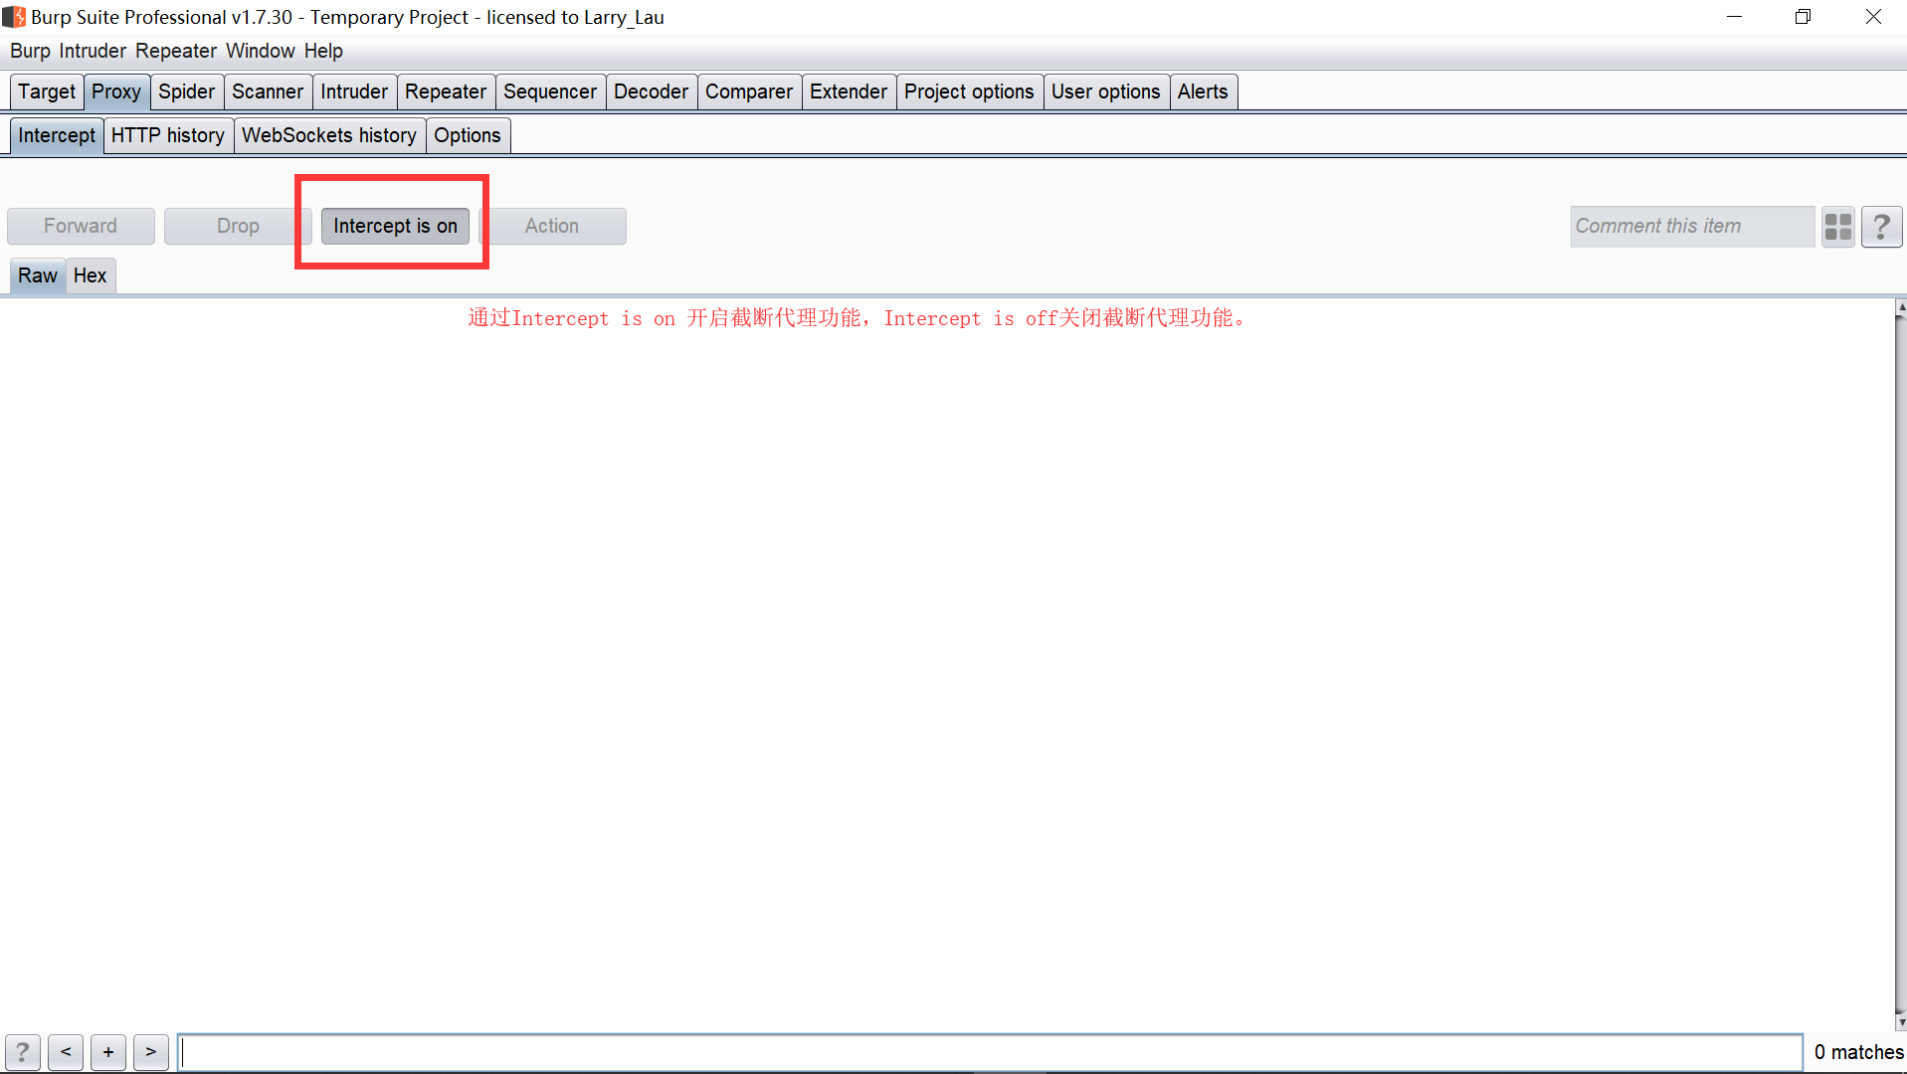
Burpsuite Proxy模块
Burp Proxy 是Burp Suite以用户驱动测试流程功能的核心，通过代理模式，可以让我们拦截、
查看、修改所有在客户端和服务端之间传输的数据。

Slide 3
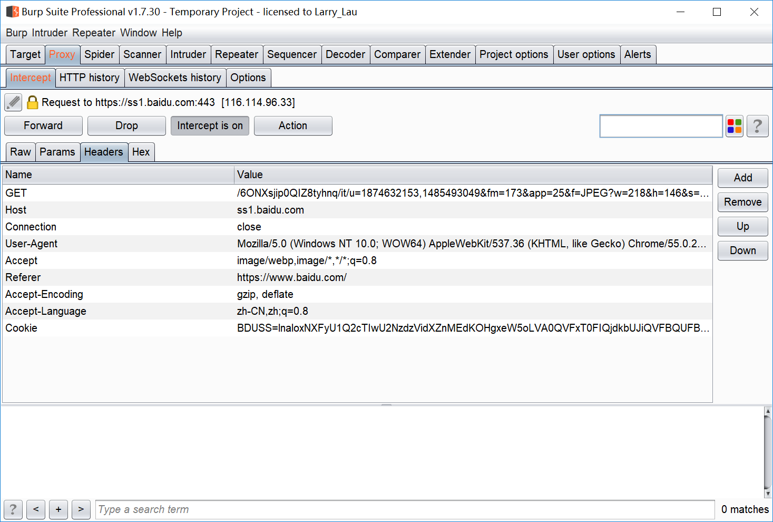
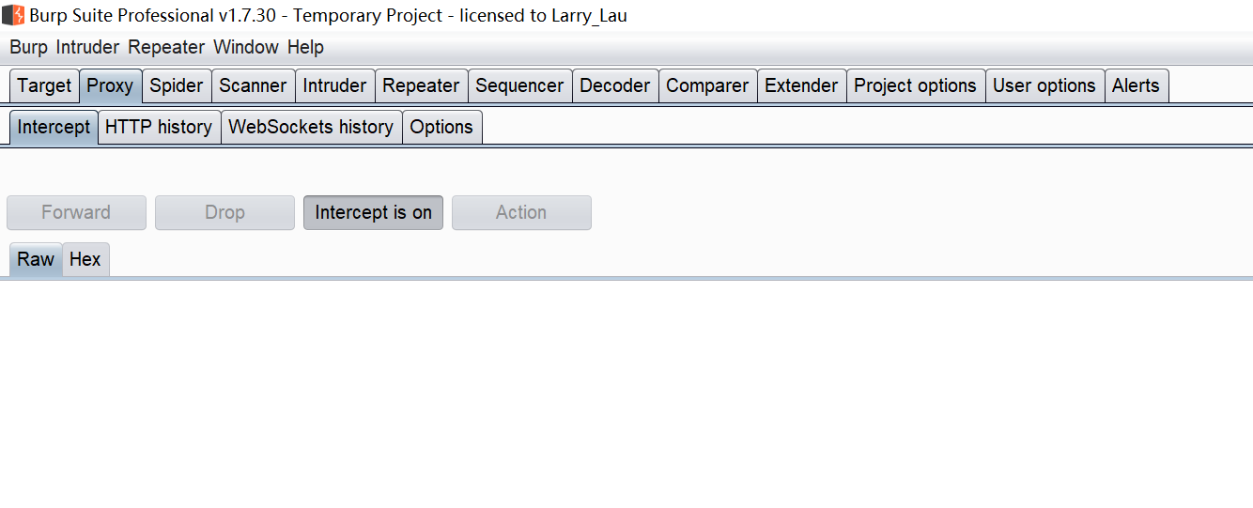
Burpsuite Proxy模块 Intercept介绍
Forward表示将截断的HTTP或HTTPS请求发送到服务器。
Drop表示将截断的HTTP或HTTPS请求丢弃。
Intercept is on 和 Intercept is off 表示开启或关闭代理截断功能。
Action表示将代理截断的HTTP或HTTPS请求发送到其他模块或做其他处理。
对Intercept进行 Raw Hex Params Header 切换查看不同的数据格式。

Slide 4
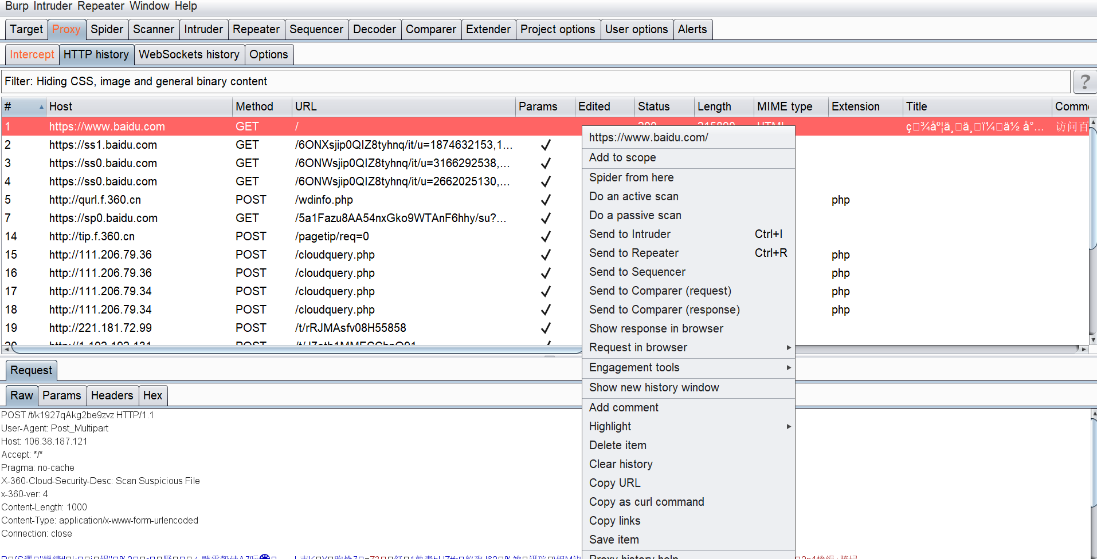
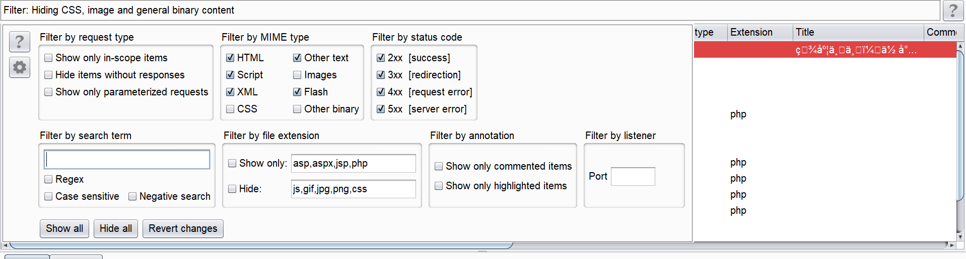
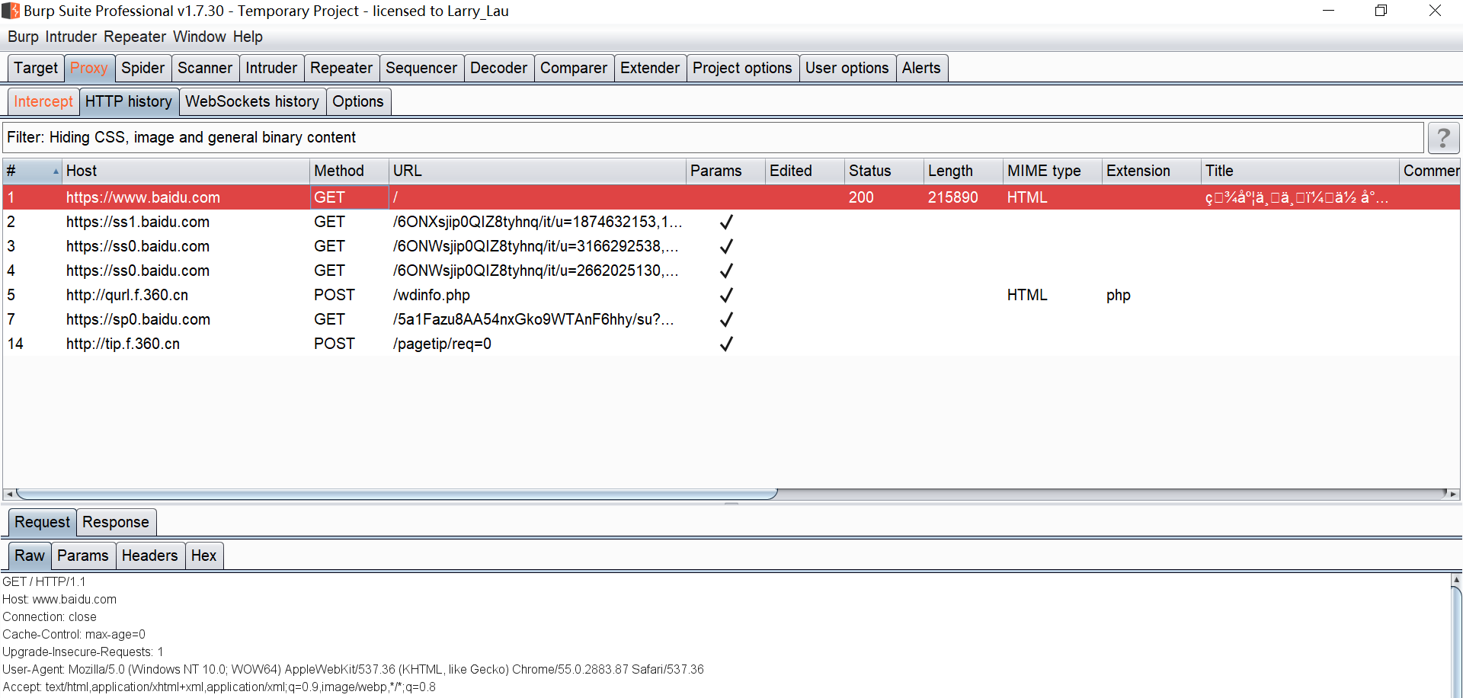
Burpsuite Proxy模块 HTTP history介绍
HTTP history用来查看提交过的HTTP请求。
Filter可以过滤显示某些HTTP请求。点击Filter就可以打开。对于指定URL可以选中右键点击，执行其他操作。WebSockets hIstory与HTTP history功能类似。

Slide 5
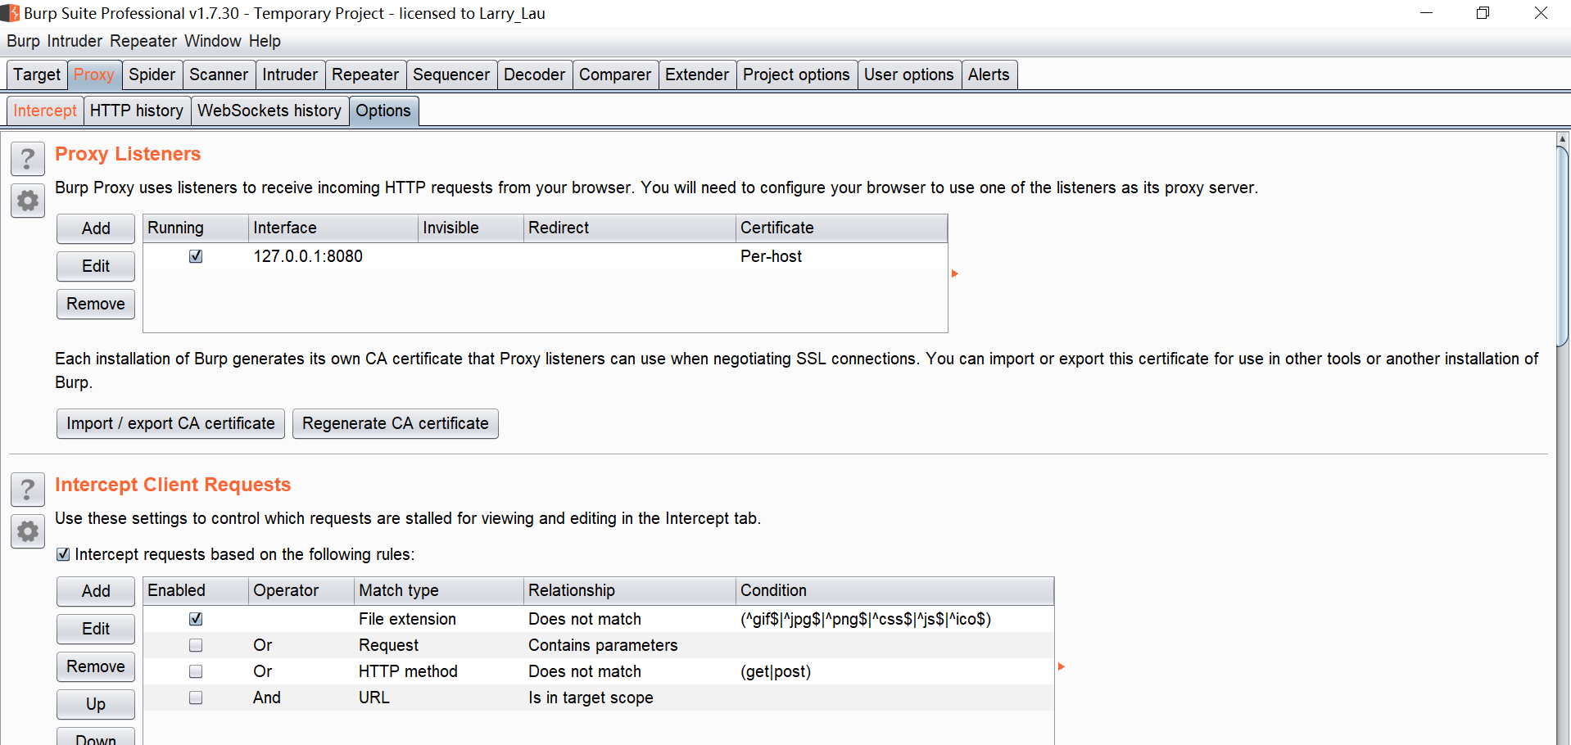
Burpsuite Proxy模块 Options介绍
Options具有的功能：代理监听设置、截断客户端请求、截断服务器响应、截断WebSocket通信、服务端响应修改（绕过JS验证文件上传）、匹配与替换HTTP消息中的内容、通过SSL连接Web服务器配置、其他配置选项。

Slide 6
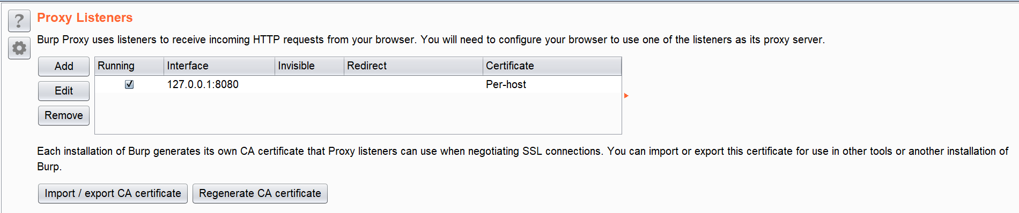
设置 Proxy Listener
通过设置Proxy Listeners来截断数据流量。比如设置监听端口等。

Slide 7
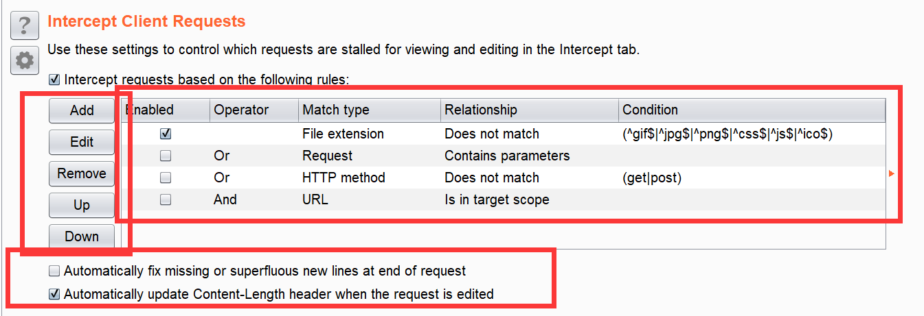
设置 Intercept Client Requests
通过设置Intercept Client Requests来截断符合条件的HTTP请求。

Slide 8
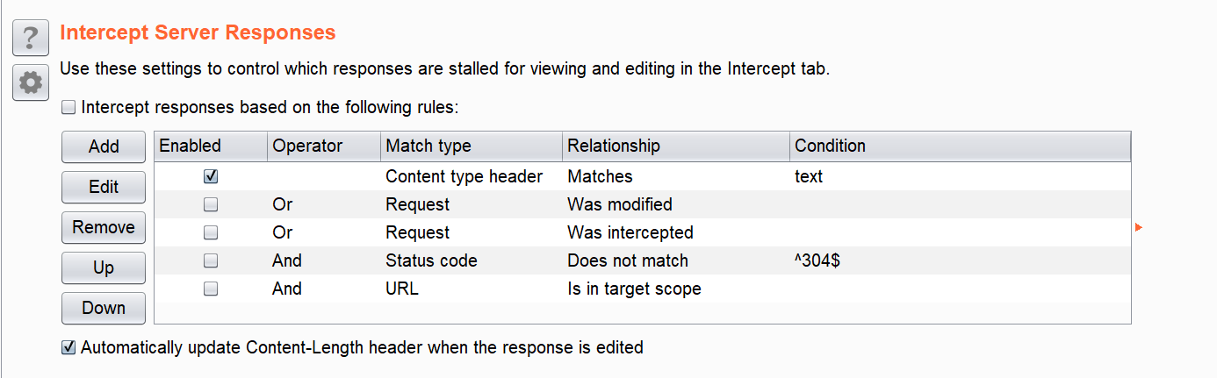
设置 Intercept Server Response
通过设置Intercept Server Response来筛选出符合条件的HTTP响应。

Slide 9
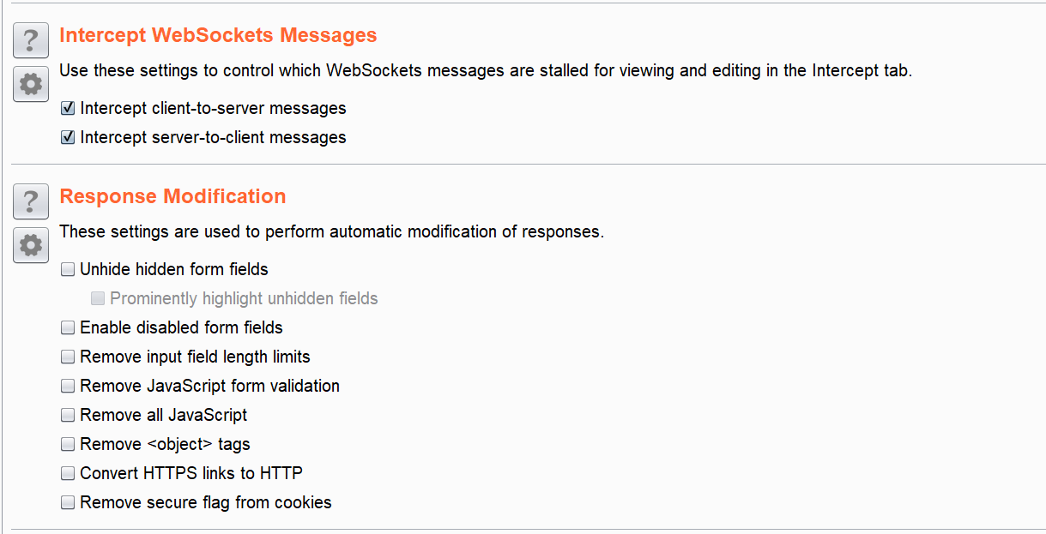
设置截断Websocket通信以及修改Response的内容
例如可以利用Remove all JavaScript绕过文件上传中的JS验证。

Slide 10
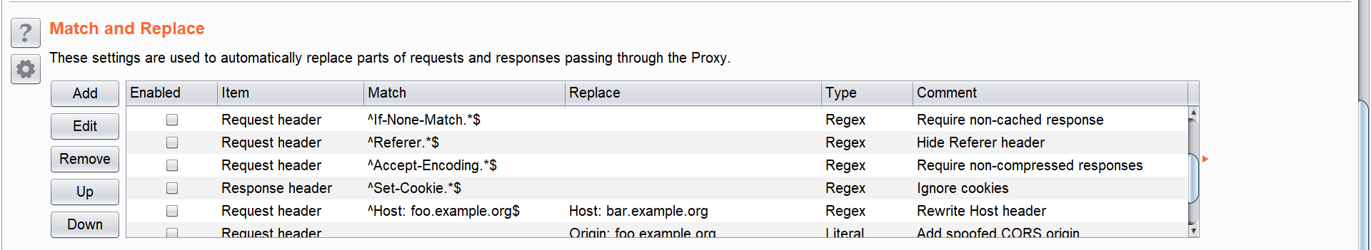
匹配以及修改HTTP消息
可以修改HTTP请求和HTTP响应中的内容。

Slide 11
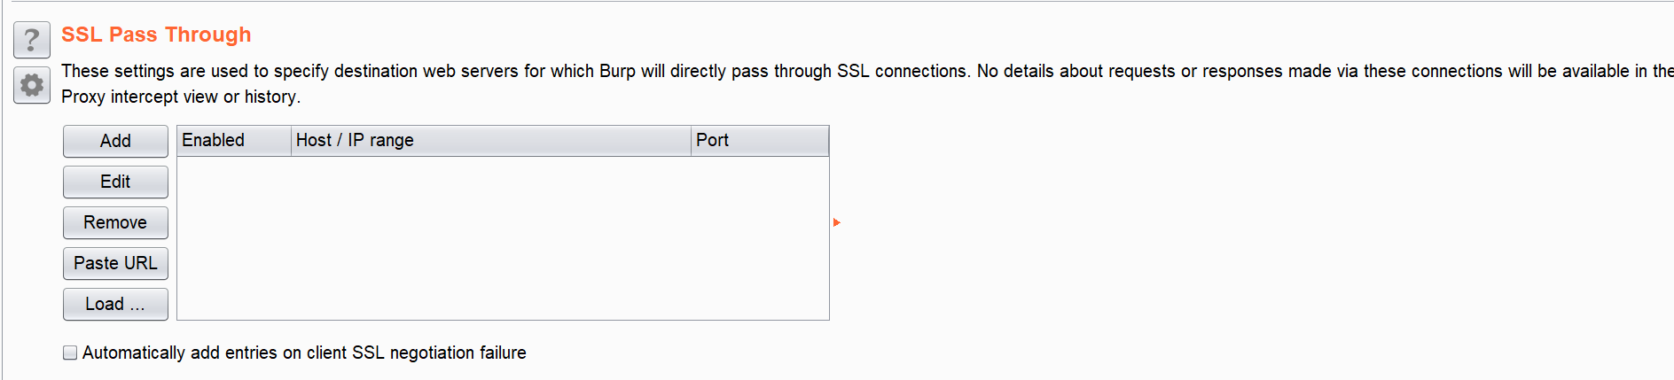
设置使用SSL连接到Web服务器
设置使用Burp直接通过SSL直连到目标服务器。

Slide 12
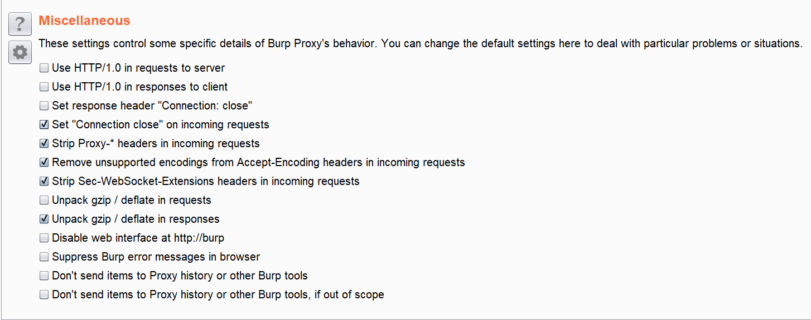
杂项设置
通过杂项设置对应的请求头等信息。

Slide 13
总结
1、掌握Burpsuite截断代理设置。
2、充分了解Burpsuite Proxy模块使用。

Slide 14
再见

